Slide 1


Proyecto Profesional I
Laboratorio de Construcción de Software
Trabajo Práctico inicial - Cuarta entrega
Docentes:
Juan Carlos Monteros
Francisco Orozco De La Hoz
Leandro Dikenstein
Integrantes:
Ignacio Barrientos
Lucrecia Verón
Universidad Nacional de General Sarmiento

Slide 2



Interpretación de resultados
Implementación en la nube
Interfaz usuario

Slide 3
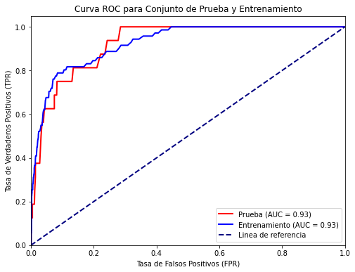
Curva ROC

Slide 4

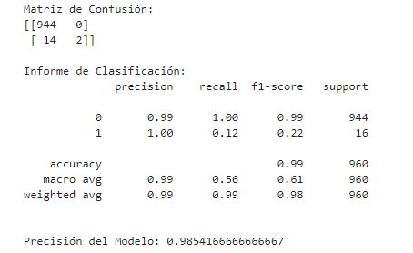
Matriz de Confusión
Validación Cruzada

Slide 5


Implementación en la nube
pythonanywhere
Flask

Slide 6
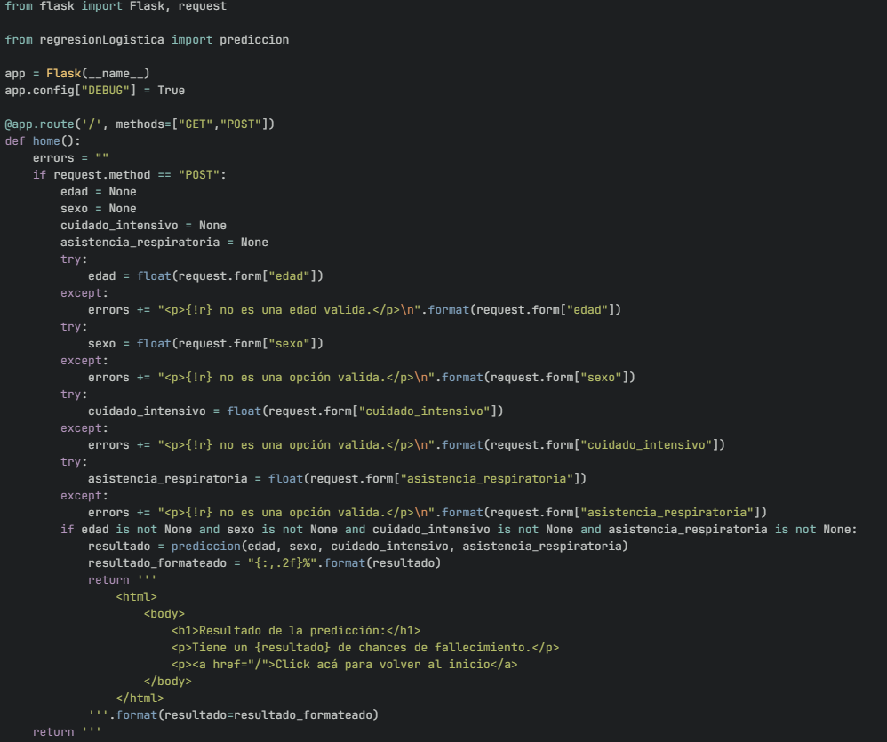

Slide 7
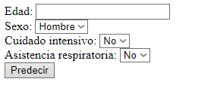
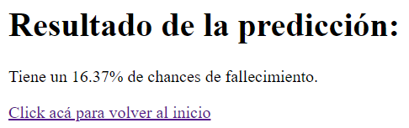
Interfaz
usuario
Link: ifbarrientos.pythonanywhere.com

